Slide 1
《时事报告》杂志社
党委中心组学习
www.ssbgzzs.com

Slide 2
认
真
学
习
和
深
刻
把
握
战
略
布
局

Slide 3
目录
一、
四
个
全
面
的
理
论
定
位
二、
四
个
全
面
提
出
和
形
成
的
历
史
过
程
三、
四
个
全
面
的
辩
证
统
一
关
系

Slide 4
四个全面
认真学习和深刻把握“四个全面”战略布局，对做好改革发展稳定各项工作，实现“两个一百年”奋斗目标，实现中华民族伟大复兴的中国梦具有重要意义。

Slide 5
“四个全面”的理论定位

Slide 6
本章概要
“四个全面”提出
“四个全面”的理论定位

Slide 7
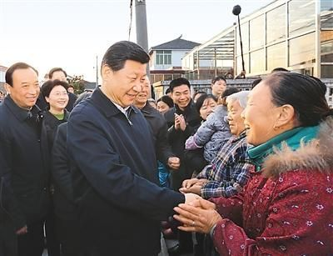
“四个全面”提出
协调推进
全面建成小康社会
全面深化改革
全面推进依法治国
全面从严治党
推动改革开放和社会主义现代化建设迈上新台阶。
2014年12月，习近平在江苏调研，
首次提出“四个全面”。

Slide 8
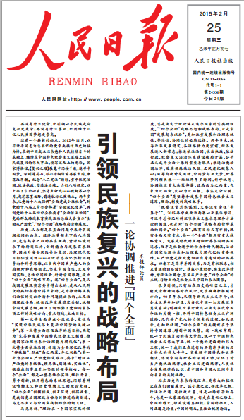
“四个全面”提出
《人民日报》自2015年2月25日，连续发表五篇评论员文章。

Slide 9
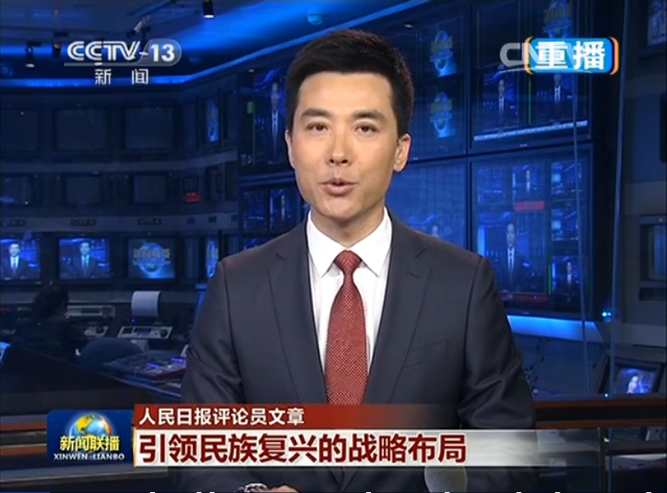
“四个全面”提出
2015年2月24日晚，中央电视台新闻联播用700多字播报了“四个全面”的消息，引起国内外关注。

Slide 10
“四个全面”的理论定位
2014.12
江苏调研
2015.1
云南考察
2015.2
省部级主要领导干部专题研讨班
2015.4
五一劳动节表彰大会
2015.3
亚洲博鳌论坛
2014.12
政协新年茶话会
2015.1
政治局集体学习

Slide 11
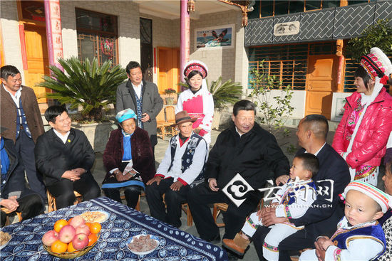
“四个全面”的理论定位
要全面贯彻党的十八大和十八届三中、四中全会精神，用全面建成小康社会、全面深化改革、全面依法治国、全面从严治党引领各项工作。
——习近平
2015年1月，习近平总书记在云南考察

Slide 12
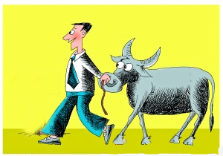
“四个全面”的理论定位
2015年1月23日， 中央政治局第22次集体学习
我们提出要协调推进全面建成小康社会、全面深化改革、全面依法治国、全面从严治党，是当前党和国家事业发展中必须解决好的主要矛盾。我们既要注重总体谋划，又要注重牵住“牛鼻子”。
——习近平

Slide 13
“四个全面”的理论定位
党的十八大以来，党中央从坚持和发展中国特色社会主义全局出发，提出并形成了全面建成小康社会、全面深化改革、全面依法治国、全面从严治党的战略布局。
——习近平在2015年2月2 日在省部级主要领导干部专题研讨班开班式上的讲话
“战略布局”是习近平总书记对“四个全面”最权威、最规范、最准确的理论定位。
自此“四个全面”战略布局得到全党的接受和认同，成为我们党对
“四个全面”表述的标准语和规范语。

Slide 14
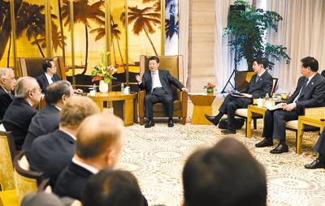
“四个全面”的理论定位
习近平总书记将
“四个全面”放到了
“中国在新的历史条件下治国理政方略”“实现中华民族伟大复兴中国梦的重要保障”的地位来加以论述和强调。
2015年3月29日，习近平总书记会见博鳌亚洲论坛第四届理事会成员。

Slide 15
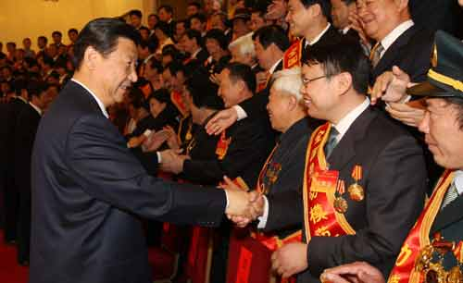
“四个全面”的理论定位
“四个全面”战略布局，确立了新形势下党和国家各项工作的战略目标和战略举措，为实现“两个一百年”奋斗目标、实现中华民族伟大复兴的中国梦提供了理论指导和实践指南。
——习近平2015年4月28日 庆祝“五一”劳动节暨表彰劳模和先进工作者大会上讲话

Slide 16
“四个全面”的理论定位
“四个全面”是马克思主义与中国实际相结合的新飞跃，是马克思主义中国化的最新成果，是我们党治国理政方略与时俱进的新创造，是坚持和发展中国特色社会主义道路、理论、制度的战略抓手。

Slide 17
“四个全面”提出和形成的历史过程

Slide 18
本章概要
全面建成小康社会提出和
形成的历史过程
全面深化改革提出和形成的历史过程
全面依法治国提出和形成的历史过程
全面从严治党提出和形成的历史过程

Slide 19
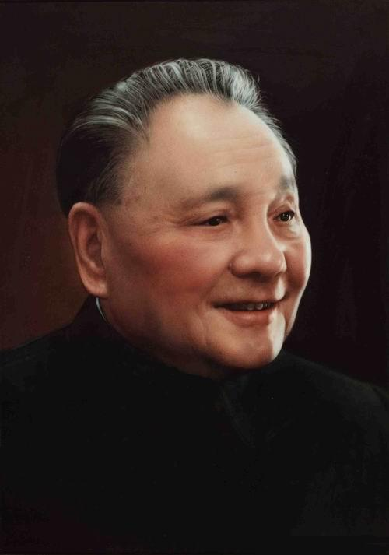
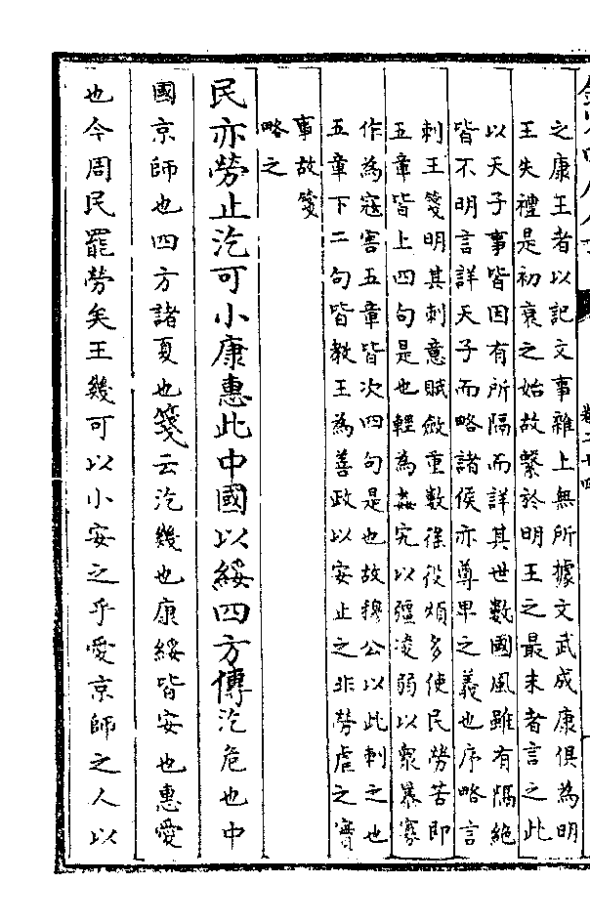
全面建成小康社会提出和形成的历史过程
我们要实现的四个现代化，是中国式的，不是像你们那样的现代化概念，而是小康之家。
——邓小平回答日本首相太平正芳提问
第一次用小康这个概念来描述中国的发展前景

Slide 20
全面建成小康社会提出和形成的历史过程

Slide 21
全面建成小康社会提出和形成的历史过程
“三步走”战略
中等发达国家水平
小康
21世纪中叶
人民生活比较富裕，基本上实现现代化
20世纪末
国民生产总值再增长一倍
温饱
国民生产总值比2000年翻一番
国民经济
更加发展
基本实现
现代化
实现国民生产总值比1980年翻一番
2010年
建党100周年
新中国成立100周年

Slide 22
全面建成小康社会提出和形成的历史过程
经济持续健康发展
成
全面建成小康社会
人民民主不断扩大
全面建设小康社会
文化软实力显著增强
人民生活水平全面提高
党的十八大提出了作出了
全面建成小康社会的战略决策。
资源节约型 环境友好型
社会建设取得重大进展

Slide 23
全面建成小康社会提出和形成的历史过程
在新中国成立100年时建成富强民主文明和谐的
社会主义现代化国家
在中国共产党成立100年时全面建成小康社会

Slide 24
全面深化改革提出和形成的历史过程

Slide 25
全面深化改革提出和形成的历史过程
经济体制
改革
党的十八届三中全会
生态文明
体制改革
政治体制
改革
党的
十八大
完善和发展中国特色社会主义制度，推进国家治理体系和治理能力现代化。
社会体制
改革
文化体制
改革

Slide 26
全面依法治国提出和形成的历史过程

Slide 27
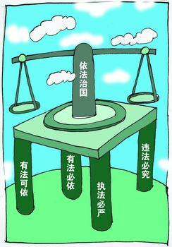
全面依法治国提出和形成的历史过程
1978年12月，邓小平提出
法治建设的十六字方针

Slide 28
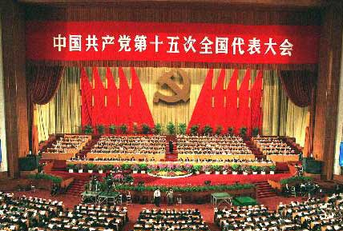
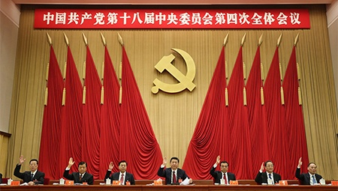
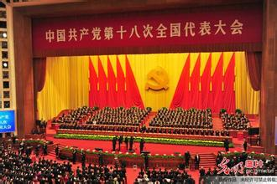
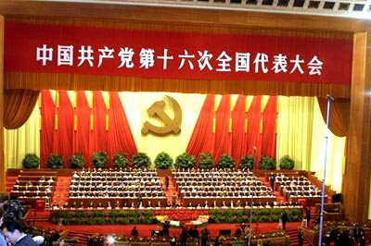
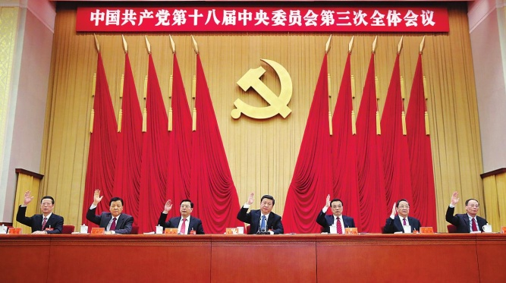
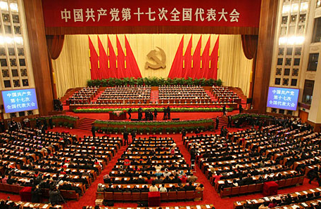
全面依法治国提出和形成的历史过程
发挥法治在国家治理和社会管理中的重要作用
坚持法治国家、法治政府、法治社会一体建设
党的领导、人民当家作主和依法治国有机统一
依法治国是社会主义民主政治的基本要求
全面推进依法治国
提出依法治国
党的十八届三中全会
党的十八届四中全会
党的十五大
党的十六大
党的十七大
党的十八大

Slide 29
全面依法治国提出和形成的历史过程
法治建设的五大支柱
总目标
五位一体
完备的
法律规范体系
高效的
法治实施体系
严密的
法治监督体系
有力的
法治保障体系
完善的
党内法规体系

Slide 30
全面从严治党提出和形成的历史过程

Slide 31
全面从严治党提出和形成的历史过程
坚持思想建党
和制度治党
紧密结合
全面从严治党
间接来源于
党的十八大
落实
从严治党
责任
深入把握
从严治党
规律
严肃党内
政治生活
发挥人民
监督作用
坚持从严
管理干部
严明
党的纪律
持续深入
改进作风

Slide 33
“四个全面”提出和形成的历史过程

Slide 34
本章概要
“四个全面”之间的关系
几个理论问题

Slide 35
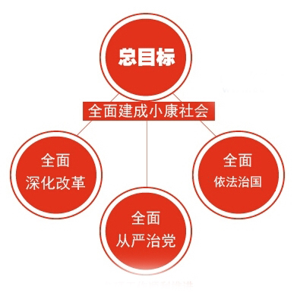
“四个全面”之间的关系
战略引领作用
从整体上看，
“四个全面”是一个系统，而且是一个大系统，每个“全面”是相对独立的一个小系统。
动力系统
保障系统
调控系统

Slide 36
“四个全面”之间的关系
全面建成小康社会是“中国梦”号列车前进的方向和所要到达的一个目的地，
全面深化改革是“中国梦”号列车的发动机，
全面依法治国是“中国梦”号列车的铁轨、安全阀和制动器，
全面从严治党是“中国梦”号列车的车头和导向仪。

Slide 37
几个理论问题
“四个全面”在习近平总书记系列重要讲话中处于核心地位。
“四个全面”集中回答了我国社会主义经济建设、政治建设、文化建设、社会建设、生态文明建设和党的建设等一系列重大问题，它贯通了中国特色社会主义伟大事业和党的建设新的伟大工程，它抓住了我国经济社会发展中面临的主要矛盾和突出问题，“四个全面”就成为新形势下党治国理政的战略布局和战略思想。

Slide 38
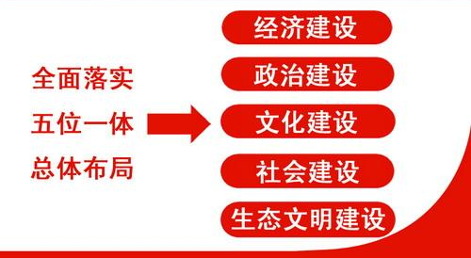
几个理论问题
“四个全面”战略布局与中国特色社会主义伟大事业总体布局和党的建设新的伟大工程总体布局是一个什么样的关系?
全面和重点的关系
两个“五位一体”的总体布局是对经济社会发展和党的建设管长远、管全局、管根本的，“四个全面”则是确定的战略方向、重要领域和主攻目标。

Slide 39
几个理论问题
在围绕“四个全面”、落实“四个全面”、协调推进“四个全面”中，要始终坚持好党的思想路线、基本路线、群众路线。
思想路线
基本路线
群众路线
思想路线
是党的灵魂
一切要从实际出发，理论联系实际，在实践中检验真理、发展真理。
基本路线
是党和国家前进的灯塔
一个中心、
两个基本点
群众路线
是党的生命线和根本工作路线
两个一切、
一来一去

Slide 41
《时事报告》杂志是中央宣传部主管的时政月刊，是广大党员干部以及宣传、教育工作者认识、把握国内外形势政策、做好宣传教育工作的必备学习资料。
供各级领导干部讲形势、作报告和公开选拔、竞争上岗，大中专院校和中学思想政治课教师讲授形势与政策课和时事课，参加公务员考试以及关心国内外形势的读者使用。
《时事报告》杂志社
形势与政策课专用
www.ssbgzzs.com

Slide 42
《时事报告》杂志社
形势与政策课专用
为各级党委中心组成员提供最权威、最系统、最及时、最有用的专用学习材料，是筹备中心组学习的好助手，也是党员干部学习的好老师。
www.ssbgzzs.com

Slide 43
《时事报告》杂志社
《时事报告大学生版》是受教育部社科司和思政司委托，中宣部《时事报告》杂志社编辑出版，专供高校形势与政策课使用的权威教材。
每学年两期，分别于每学期开学前出版。
形势与政策课专用
www.ssbgzzs.com

Slide 44
《时事报告》杂志社
教育部职业与成人教育司委托，中宣部《时事报告》杂志社编辑出版的全国中职院校形势与政策教育唯一指定教材。
紧密结合中职院校德育课特点，解读政策、分析形势，传达就业信息，介绍行业发展与动态，帮助学生开拓眼界、提升素质。被誉为“填补空白的权威教材”。
形势与政策课专用
www.ssbgzzs.com

Slide 45
《时事报告》杂志社
《时事》高中版是教育部基础教育司委托，中宣部《时事报告》杂志社编辑出版的中学时事教育教学的专用教材。
紧密配合高中思想政治课教学，针对经济社会发展中的热点难点问题，为高中生答疑解惑，提供系统的高考时事复习资料。
形势与政策课专用
www.ssbgzzs.com

Slide 46
《时事报告》杂志社
教育部基础教育司委托，中宣部《时事报告》杂志社编辑出版的中学时事教育教学的专用教材。
根据教育部《思想品德》课新课标要求，深入浅出地宣传解读党和政府方针政策的新思路、新举措、新亮点；被政治教师誉为“动态教材”。
形势与政策课专用
www.ssbgzzs.com

Slide 47
《时事报告》杂志社
以介绍时事为主线，贴近小学生的认知特点，以图文并茂的形式，通俗易懂的文笔，向广大小学生介绍国家改革开放的成就和国内外热点，集时政性、知识性、趣味性为一身，为小学生了解时事、开阔眼界、增长知识提供了专门的动态教材。
形势与政策课专用
www.ssbgzzs.com

Slide 48
《时事报告》杂志社
形势与政策课专用
www.ssbgzzs.com

